Slide 1
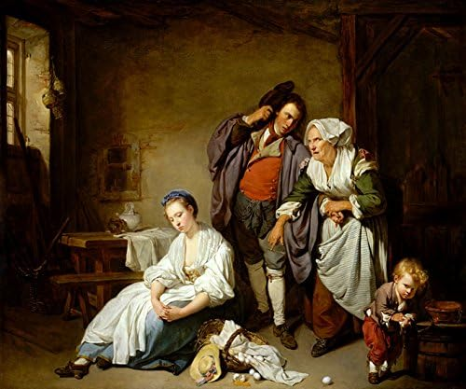
Os Ovos Quebrados (1756)
Jovem Menina Ajudante de Cozinha 1756 Pintura de Jean-Baptiste Greuze na Tela

Slide 2
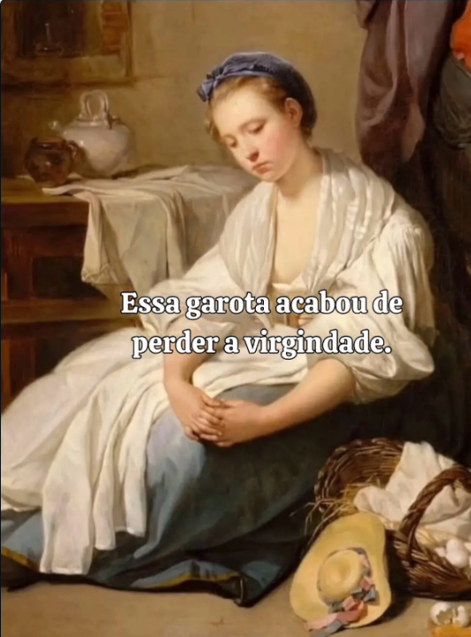

Slide 3
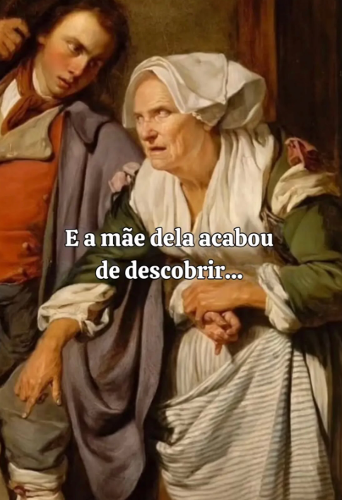

Slide 4
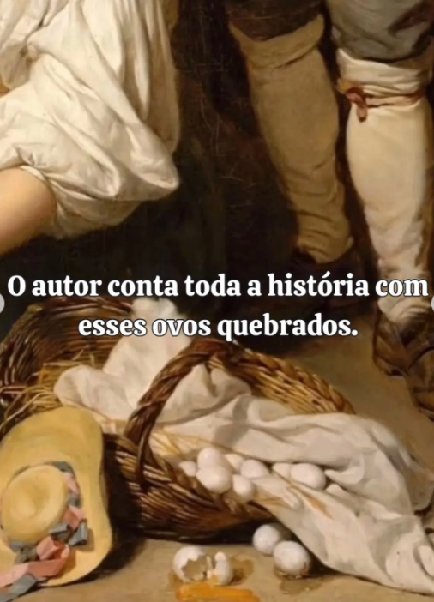

Slide 5
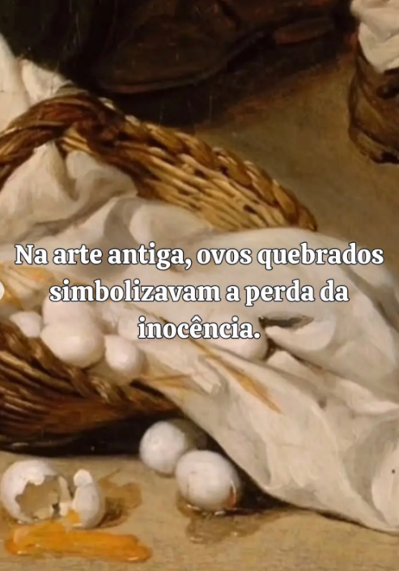

Slide 6
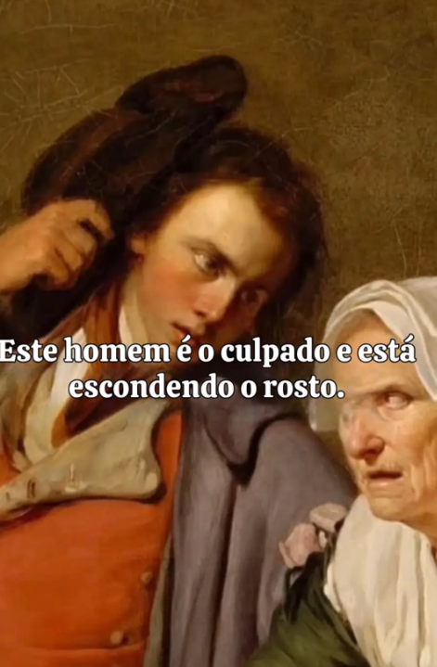

Slide 7
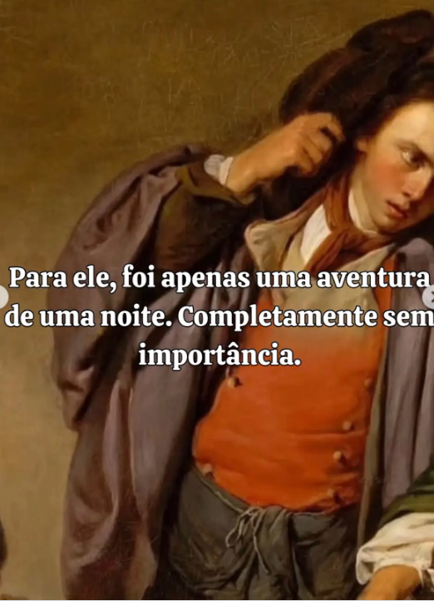

Slide 8
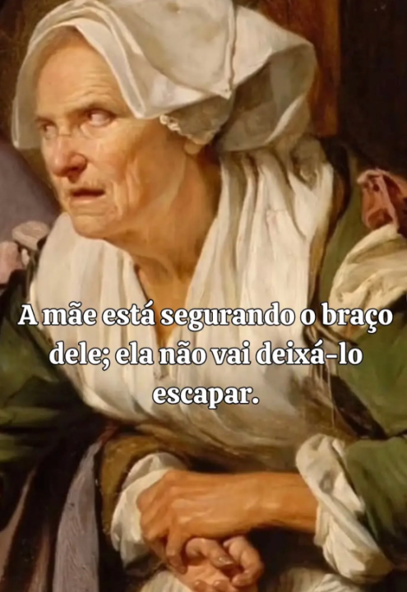

Slide 9
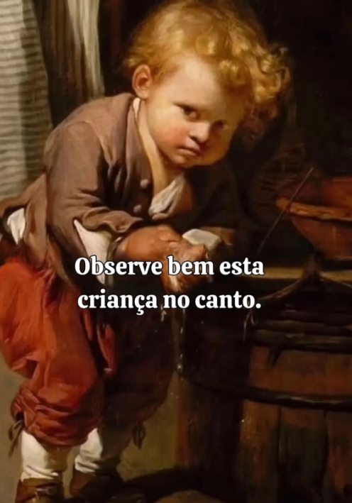

Slide 10
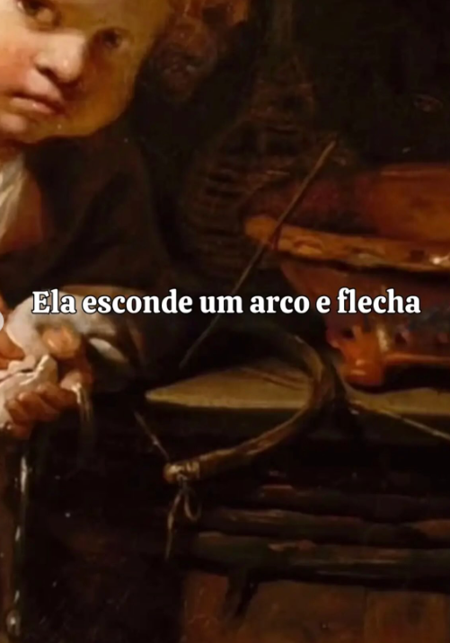

Slide 11
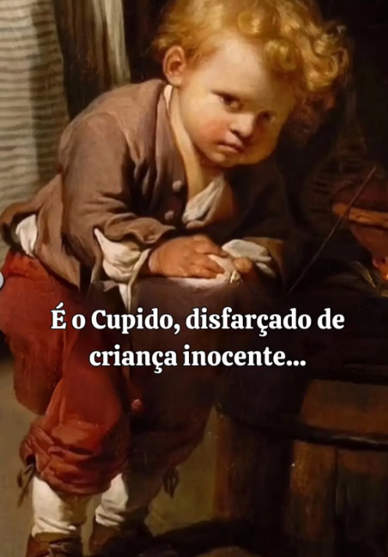

Slide 12
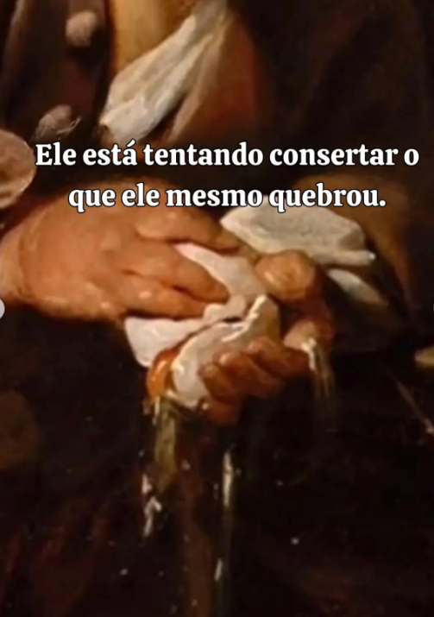

Slide 13
Os Ovos Quebrados (1756)
Jovem Menina Ajudante de Cozinha 1756 Pintura de Jean-Baptiste Greuze na Tela

